Slide 1
Rozklad VOC za pomoci
nízkoteplotního plazmového výboje
Pavel Leštinský, Barbora Grycova, Adrian Pryszcz
IET při VŠB-TU Ostrava
17. listopadu 15/2172, Ostrava-Poruba, 70833

Slide 2
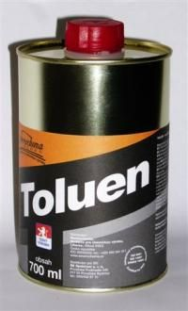
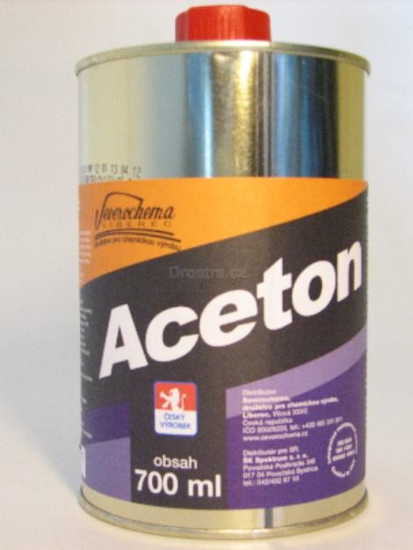
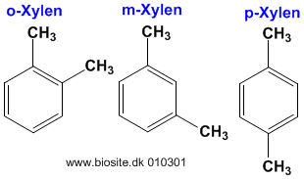
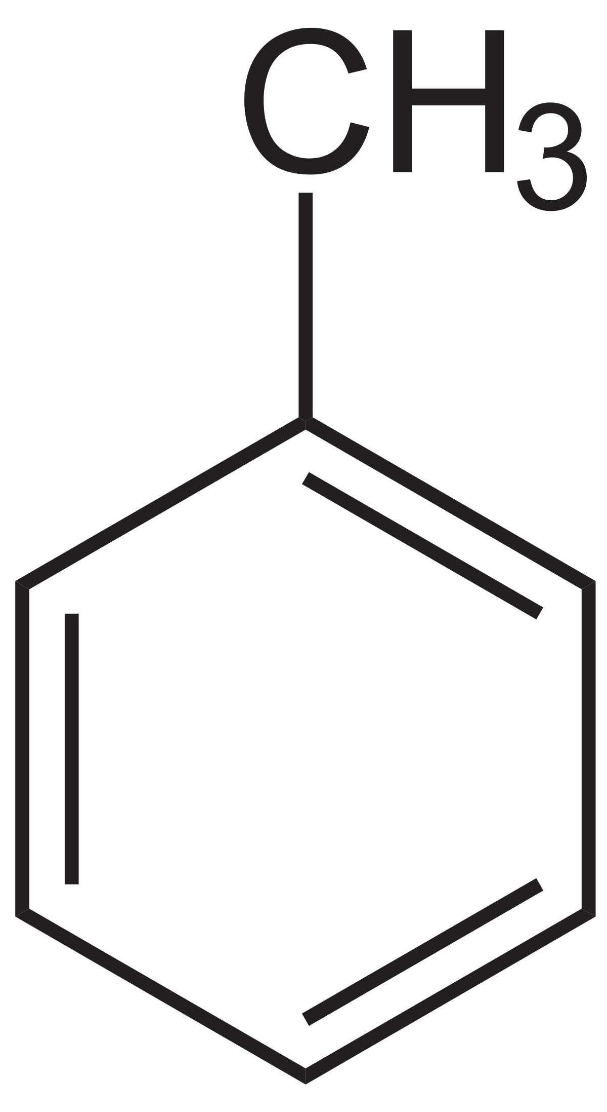
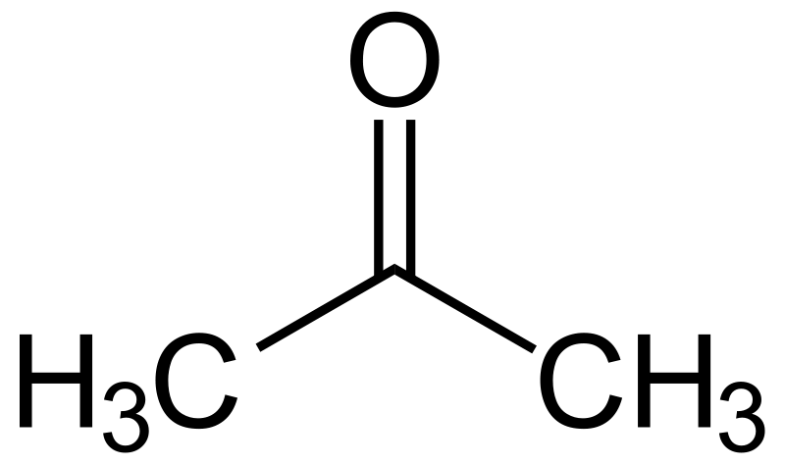
Definice pojmů
VOC (těkavé organické látky)
dle Göteborském protokolu (1999) všechny organické látky antropogenního původu, s výjimkou methanu, které jsou schopny za přítomnosti slunečního záření reagovat s oxidy dusíku za vzniku fotochemických oxidantů (potenciál tvorby přízemního ozonu).
Zákon o ochraně ovzduší 86/2002 říká, že VOC je jakákoli organická sloučenina nebo směs organických sloučenin, s výjimkou methanu, jejíž počáteční bod varu je menší nebo roven 250°C, při normálním atmosférickém tlaku 101,3 kPa.

Slide 3
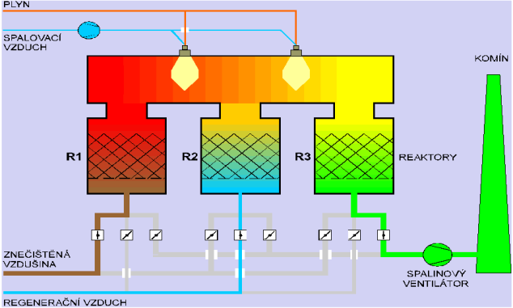
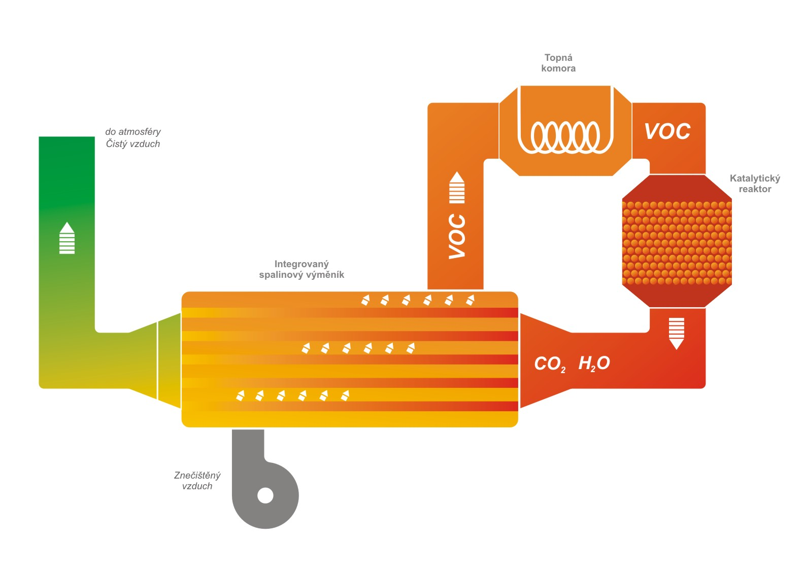
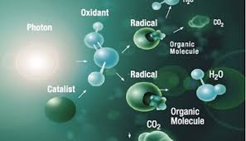
Definice pojmů
Odstraňování VOC z provozních a procesních plynů:
termická oxidace (spalování)
katalytická oxidace
adsorpce (na aktivním uhlí)
pokročilé oxidační procesy (Advanced Oxidation Process)

Slide 4
Definice pojmů
Plazma:
Je neutrální ionizovaný plyn složený z elektronů, fotonů, iontů (kladných a záporných), volných radikálů, atomů a molekul.
Vysokoteplotní – vysoká teplota elektronů i těžkých částic, vysoký tlak, velká spotřeba energie, mezi elektrony a částicemi je ustavena termodynamická rovnováha (např. ve hvězdách, plazmových hořácích)
Nízkoteplotní – teplota elektronů je výrazně vyšší, než těžkých částic, probíhá při sníženém či atmosférickém tlaku (např. v zářivkách, výbojkách a v elektrickém oblouku)

Slide 5
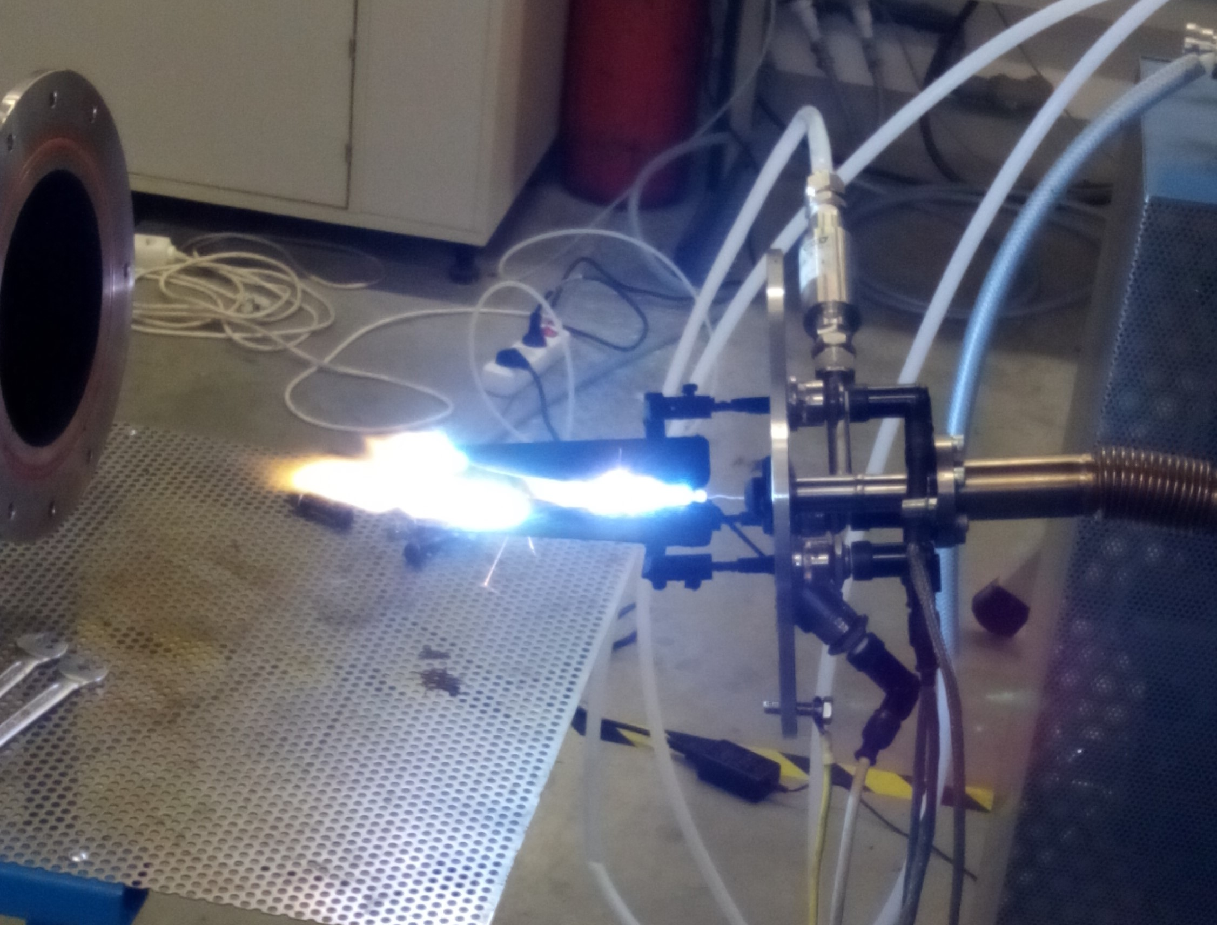
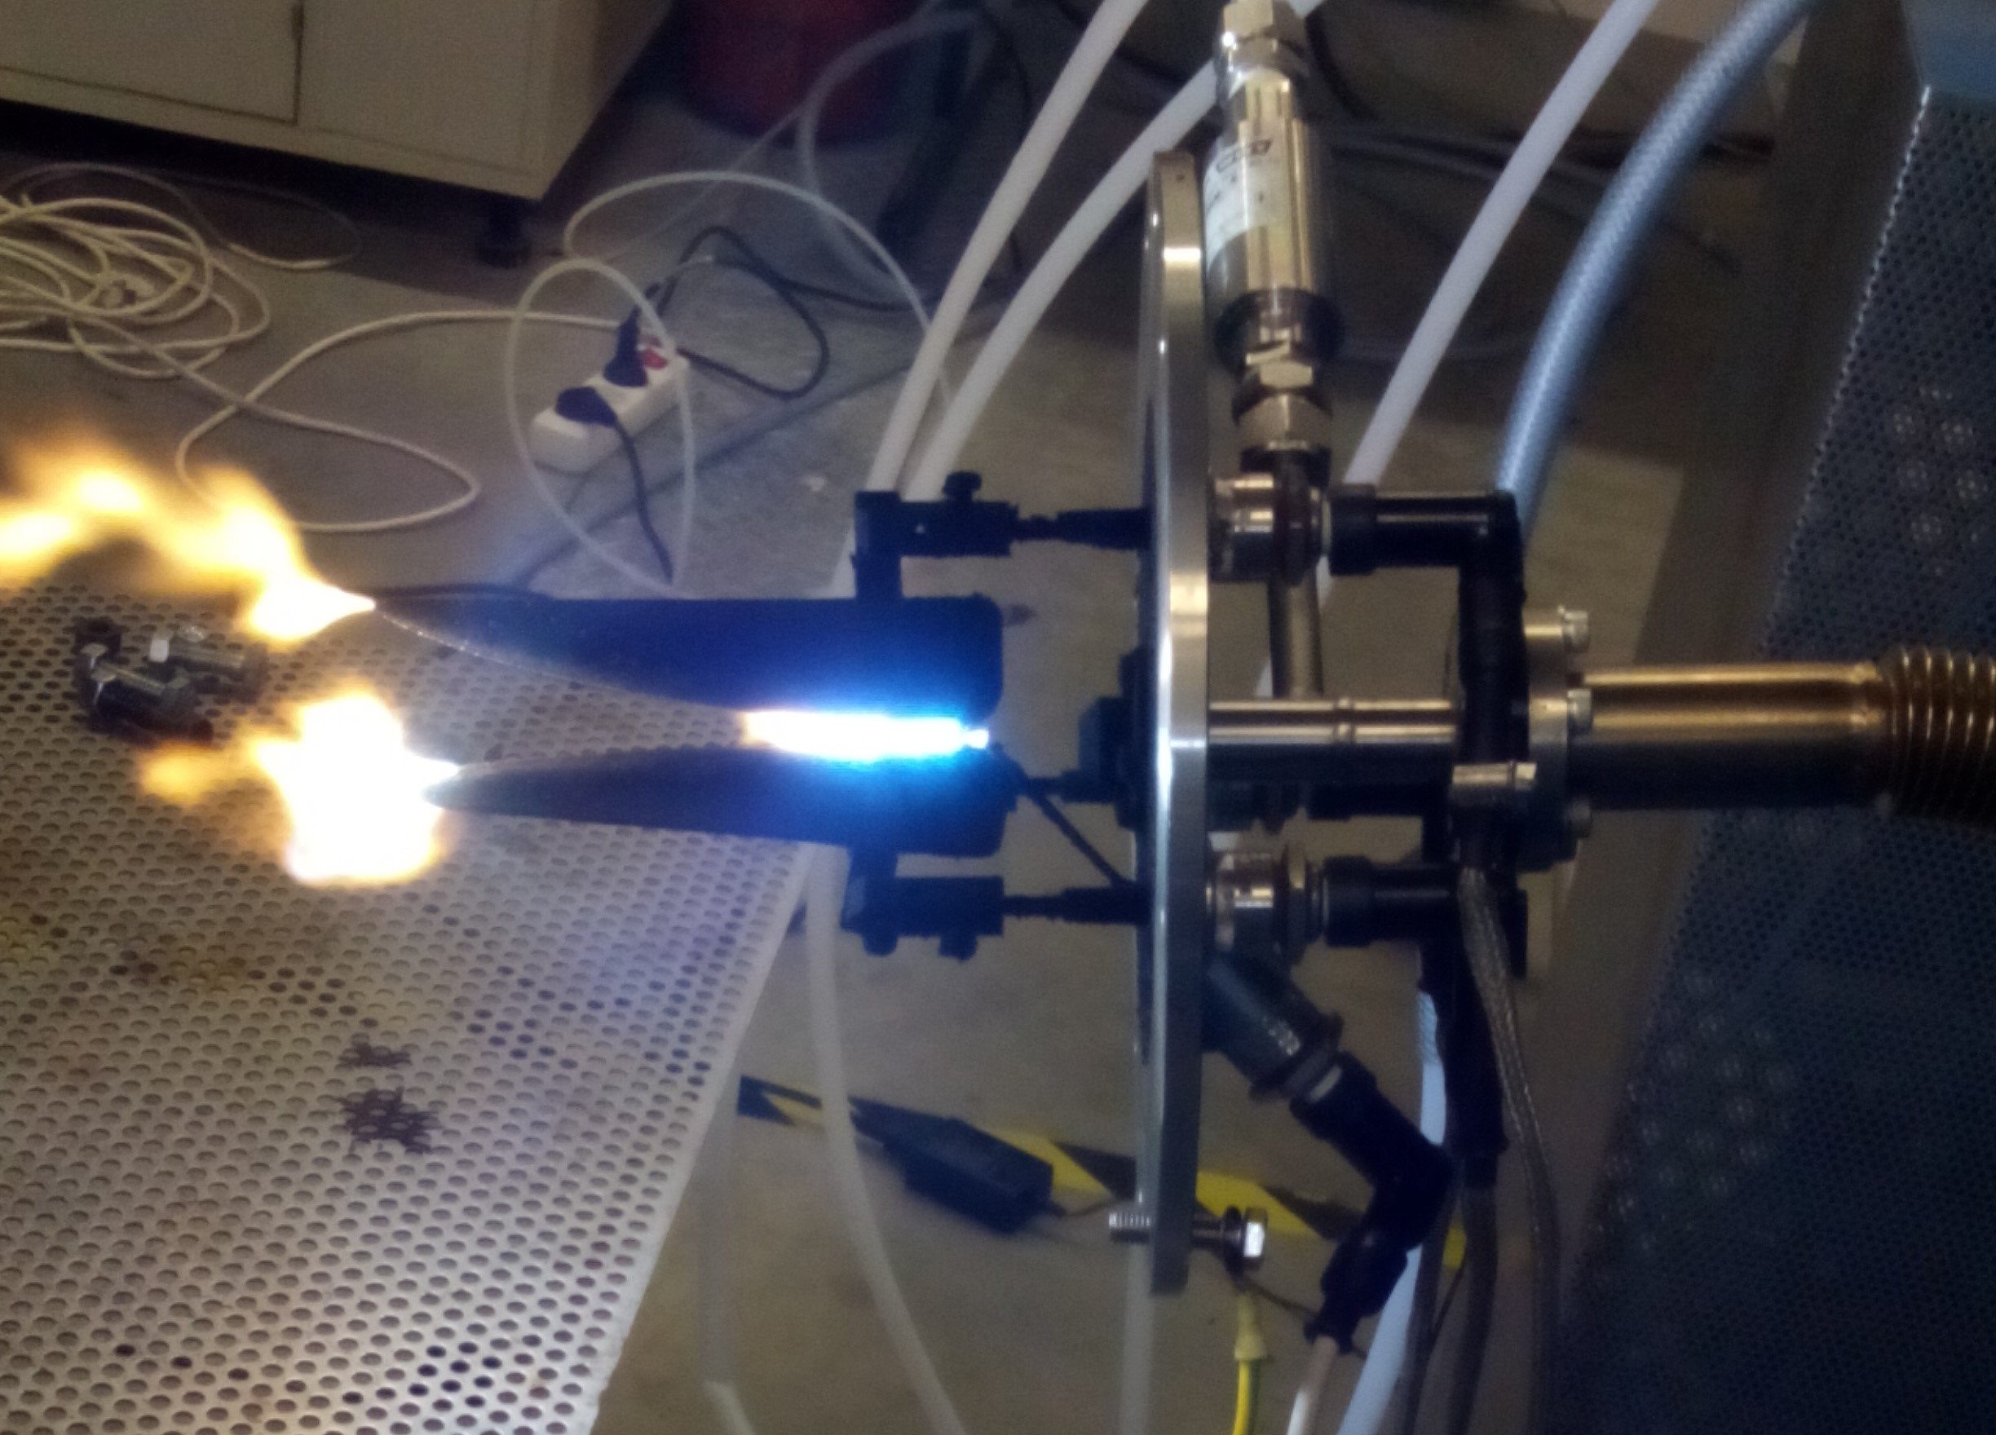
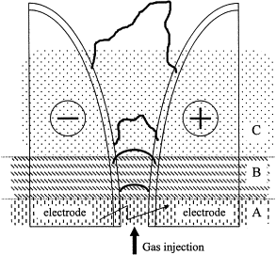
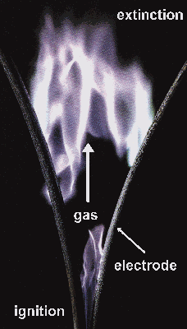
Definice pojmů
Nízkoteplotní plazmový výboj
Plasma generovaná klouzavým obloukem (Gliding Arc Plasma)
Nízkoteplotní plazma generované při atmosférickém tlaku
Vysoká teplota elektronů a excitovaných iontů až 3000 K

Slide 6
Experimentální aparatura
Podmínky experimentu:
průtok argonu/vzduchu 10–30 l/min
průtok kyslíku 0–5 l/min
nástřik toluenu 0,07–0,35 ml/min
příkon plazmy 1–3,5 kW
teplota předehřevu 150 °C
doba jednotlivých měření 60 minut
Maximální pracovní napětí a proud:
3x1,4 kV a 3x5 A

Slide 7
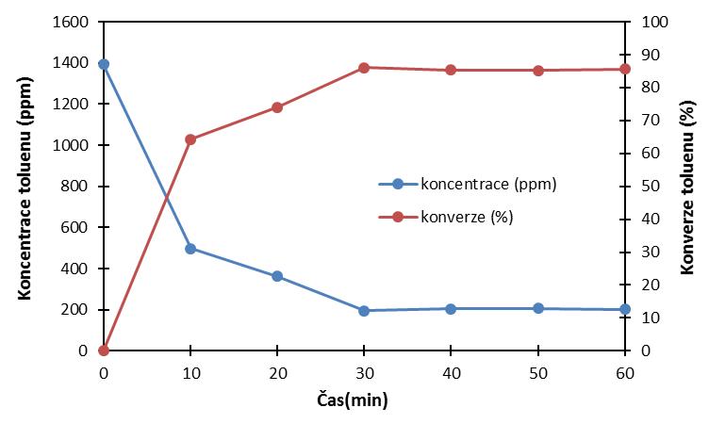
Výsledky
Časový průřez experimentu likvidace toluenu
pomocí nízkoteplotní plazmy (Ar s 5% O₂)

Slide 8
Výsledky
Vliv koncentrace toluenu na konverzi a příkon zařízení
(Ar s 5% O₂)
Průtok Ar | Průtok O₂ | Vstupní koncentrace | Konverze | Příkon
l/min | l/min | ppm | % | kW
30 | 5 | 350 | 88 | 2,27
30 | 5 | 600 | 86 | 2,37
30 | 5 | 1394 | 85 | 2,48

Slide 9
Výsledky
Složení výstupního proudu z plazmy (v ppm)
při nástřiku toluenu do vzduchu
Toluen vstup | 1302 |  | CO₂ | 5821
Toluen výstup | 245 |  | CO | 451
Benzen | 11 |  | NO₂ | 4218
H₂O | 5221 |  | NO | 320
konverze toluenu okolo 80 %
příkon plazmy 1,5x vyšší než u režimu s 5% O₂

Slide 10
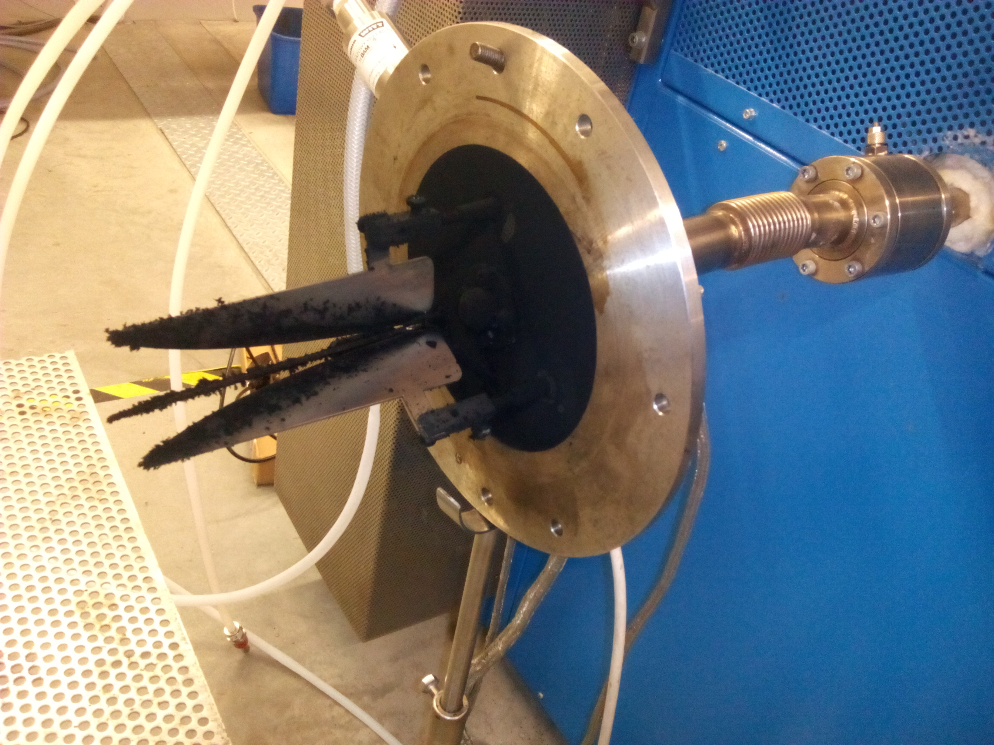
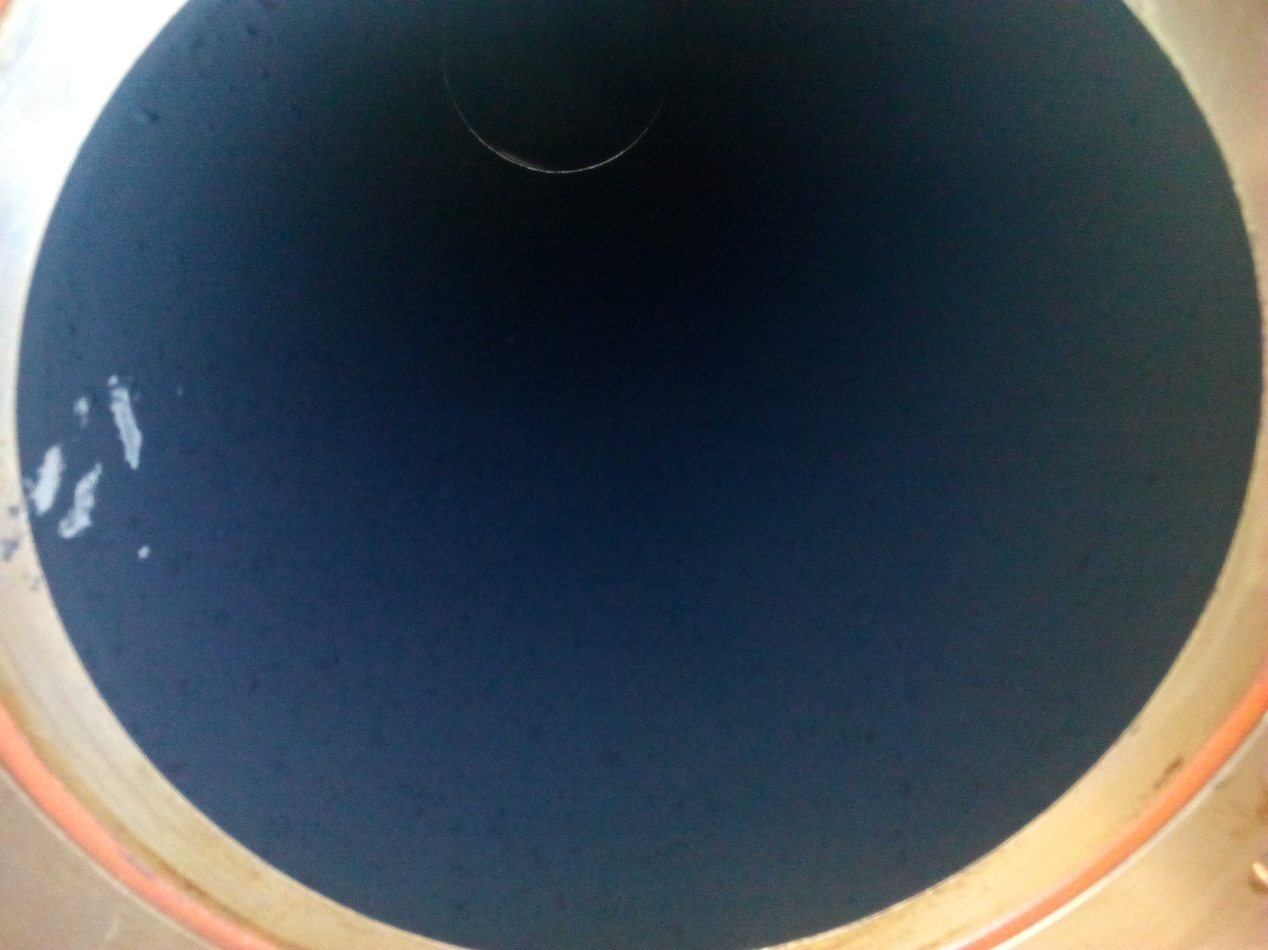
Výsledky
Složení výstupního proudu z plazmy (v ppm)
při nástřiku toluenu v Ar (bez O₂)
Toluen vstup | 1526 |  | H₂ | 839
Toluen výstup | 875 |  | CH₄ | 67
Benzen | 148 |  | C₂H₂ | 802
Butadiin | 41 |  | C₂H₄ | 15
C – uhlík | NaN |  | C₂H₆ | 14
C₇H₈ → 2 H₂ + 2 C₂H₂ + 3 C
konverze toluenu okolo 40 %

Slide 11
Závěr
Likvidace VOC pomocí nízkoteplotní plazmy generované klouzavým výbojem má účinnost odstranění mezi na 80–90 %. Literatura uvádí až 100 %.
Hlavními produkty plazmového rozkladu VOC jsou oxid uhličitý a voda. Nicméně během rozkladu VOC v atmosféře vzduchu může docházet k nežádoucím reakcím a vzniku nových polutantů. Proto je nezbytné bedlivě hlídat podmínky procesu.
Rozklad VOC v inertní atmosféře bez kyslíku vede k zajímavým produktům (plynným i pevným) ačkoliv konverze není příliš vysoká.

Slide 12
Děkuji za pozornost
www.ietech.eu

